Slide 1
Meditación y Filosofía Yoga
El comienzo de grandes transformaciones
OREL YOGA ESTUDIO INTUITIVE SCHOOL

Slide 2

TRABAJANDO SOBRE UNO MISMO
YOGA
  Unión
  Del alma individual, con el espíritu universal
  La unión del cuerpo con la mente, y de la mente con el alma.
  La ciencia del Yoga nos ayuda a mantener el cuerpo como un templo; a fin de que este se torne tan limpio como el alma.

Slide 3
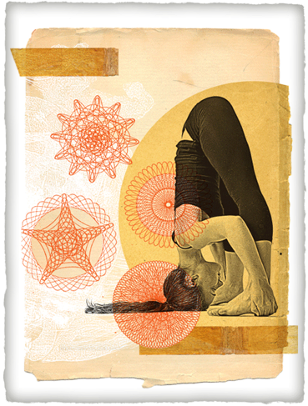
TRABAJANDO SOBRE UNO MISMO
El cuerpo es perezoso, la mente vibrante y el alma luminosa; la práctica del yoga, desarrolla el cuerpo hasta el punto en que este se vuelve tan vibrante como la mente y así; ambas vibrantes se vean atraídas hacia la luz del alma.

Slide 4
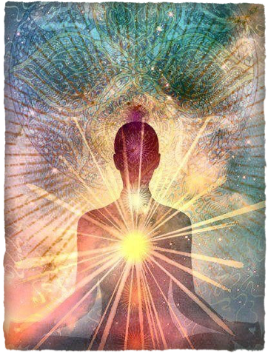
ALCANZANDO EL OBJETIVO ULTIMO
Todos los caminos, para un mismo destino:
  La ciencia de la mente: Raja Yoga
  La Ciencia del Conocimiento: Janana Yoga.
  La Ciencia del deber es Karma Yoga.
  La Ciencia de la voluntad es Hatha Yoga.
  La Ciencia de la devoción es Bakti Yoga.

Slide 5
SAMADHI

Slide 6
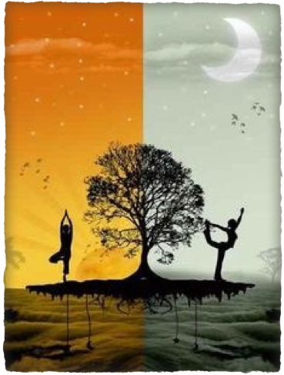
HATHA YOGA: EL YOGA DE LA VOLUNTAD
Ha: Sol; la energía de nuestro cuerpo, la vibración del alma.
Tha: Luna; La energía de la consciencia.
  La energía del sol nunca langudece, se relaciona con el alma que nunca se apaga.
  Mientras que la de la luna mengua cada mes está relacionada con la consciencia, la mente. Que experimenta fluctuaciones, diferentes humores y altibajos.

Slide 7

HATHA YOGA: EL YOGA DE LA VOLUNTAD
Pero cuando logramos que la energía del cuerpo se aquiete y se reúna con la conciencia, esta también se aquieta; y entonces el alma impregna el cuerpo.

Slide 8
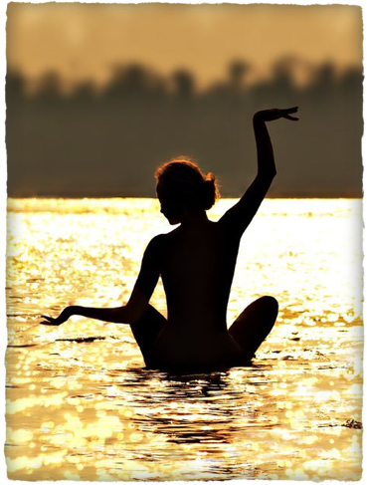
HATHA YOGA: EL YOGA DE LA VOLUNTAD
Hatha Yoga Pradipka dice que el Yoga es: Aquietar las fluctuaciones de la respiración
Los Yoga Sutras de Patanjali dicen que Yoga es: Aquietar las fluctuaciones de la mente.

Slide 9
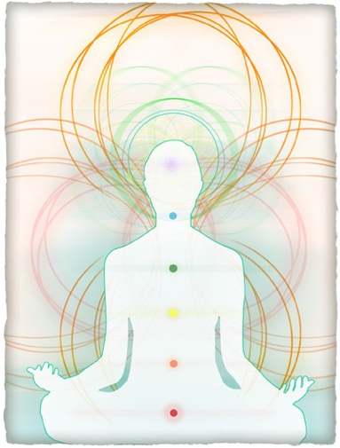
CONSCIENCIA Y RESPIRACIÓN
La mente puede ir en muchas direcciones en un instante; mientras que la respiración solo tiene un recorrido; inspiración y expiración, puede si detenerse en estado de retención, pero no puede multiplicarse como la mente.

Slide 10
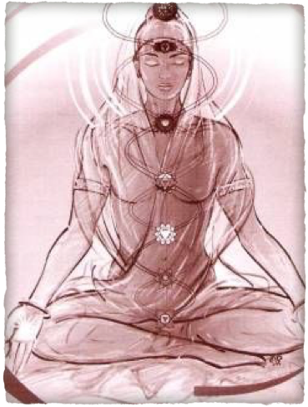
CONSCIENCIA Y RESPIRACIÓN
El control de la respiración y la observación de su ritmo llevan la consciencia a la quietud.
Al controlar la consciencia, aportamos ritmo a la respiración.

Slide 11
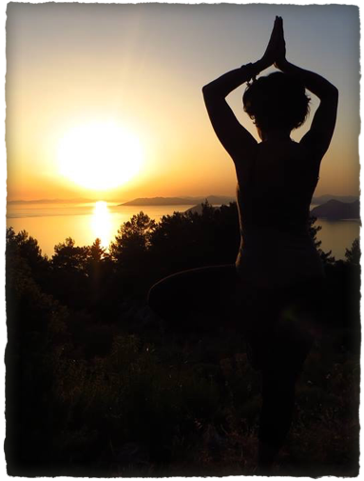
EL YOGA ES UNO
Practicar Yoga es por lo tanto Unir el cuerpo con la mente, para la persona cultivada, es también unir la menta con la inteligencia, y para la persona aún mas cultivada es unir el cuerpo, con la mente, con la inteligencia y con lo profundo del alma.

Slide 12

LOS 8 ASPECTOS DEL YOGA
Yama
Niyama
Asana
Pranayama
Pratahara
Dhyana
Samadhi

Slide 13
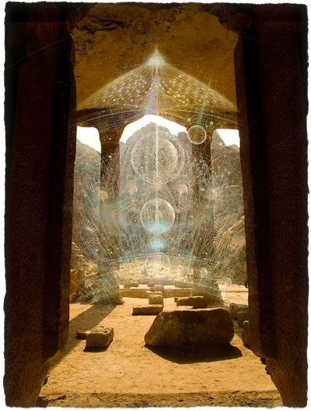
TRES NIVELES
EXTERNO
INTERNO
Y PROFUNDO
FÍSICO
MENTAL
Y ESPIRITUAL

Slide 14

PRIMER NIVEL
Niyama nos dice lo que “debemos” hacer por el bien individual y de la sociedad.
Yama nos dice lo que “debemos” evitar por el bien individual y de la sociedad.

Slide 15
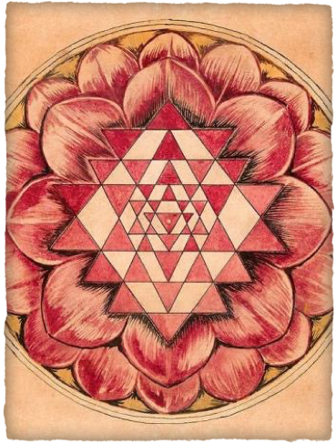
SEGUNDO NIVEL: SADHANA O PRÁCTICA
Conducen a la evolución del ser. A LA CONSCIENCIA DE “SI MISMO”
Despues de lograr un equilibrio en el primer nivel; entonces nos preocupamos por el desarrollo individual a través del desarrollo del cuerpo y la mente, y de la mente y el alma : Asana, Pranayama y Pratyahara.

Slide 16

SEGUNDO NIVEL: SADHANA O PRÁCTICA
Conducen a la evolución del ser.
A LA CONSCIENCIA DE “SI MISMO”
Asana: La practica de posturas físicas
Pranayama: La ciencia de la respiración.
Pratyahara: Silenciamiento de los sentidos y su mantenimiento pasivo en la posición que le corresponde; “la retirada de los sentidos al interior”.

Slide 17

TERCER NIVEL
El efecto natural del Yoga
Dharana
Dhyana
Samadhi
    LA EXPERIENCIA DEL ALMA.

Slide 18
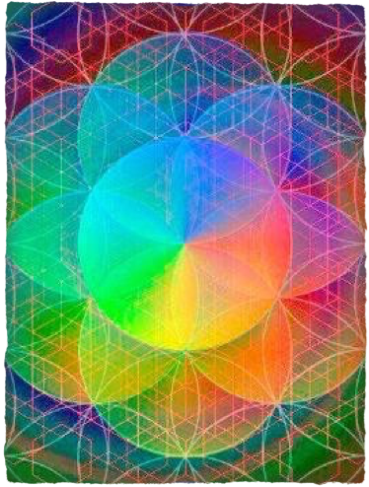
EL TESORO DEL YOGA
Dharana: Concentración o atención completa
Dhyana: Meditación
Samadhi: Culminación del Yoga; es un estado de bienaventuranza y unión con el espíritu universal.
    LA EXPERIENCIA DEL ALMA.

Slide 19

EL ARBOL DEL YOGA

Slide 20
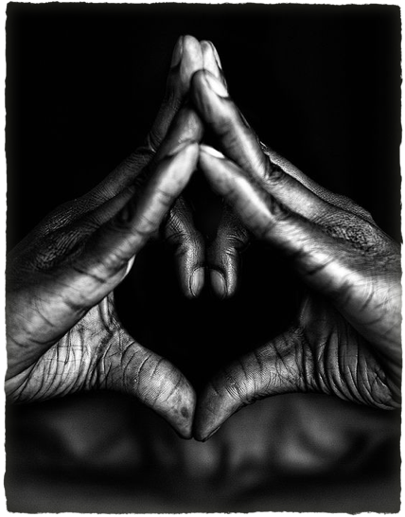
Asi como el fruto es la culminación natural del cuidado de un arbol…La practica del Yoga habrá de culminar mas pronto o mas tarde con la fragancia espiritual de la libertad.
Al igual que la escencia del arbol se halla en el fruto; la escencia del yoga se halla contenida en el equilibrio la paz y la ecuanimidad.

Slide 21
El arbol del SI MISMO, necesita cuidados, y desde la visión de oriente, la semilla está en el Yoga

Slide 22
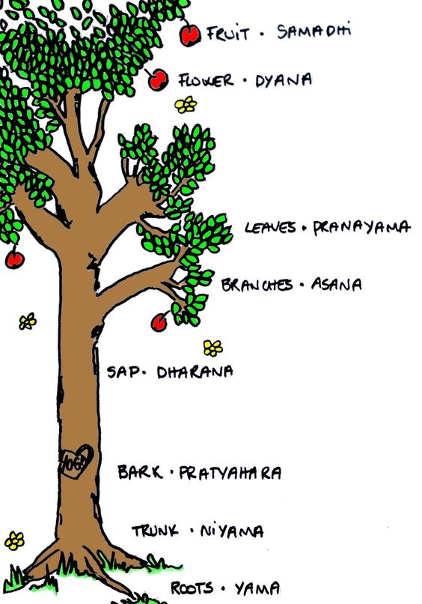

Slide 23
Los 8 Estados del Yoga en nuestra práctica (Vida diaria)
A través de la práctica regular, estos ocho "pasos" se van alimentando. Se pueden percibir señales personales que comienzan a manifestarse en la vida cotidiana: una mayor concentración, capacidad de atención, relajación, plenitud tanto física como psíquica etc. Al mismo tiempo, el cuerpo va preparándose para conocer e interactuar con el mundo que nos rodea. La actitud ante la vida se ve "tocada" por una transformación real de nuestros recursos internos; somos más conscientes de la realidad o realidades que conforman nuestras vivencias y, sin duda, aprendemos a convivir con lo que verdaderamente somos.

Slide 24
Desde este tipo de conciencia, las cualidades de Yama y Niyama comienzan a desarrollarse.
Asanas y Pranayama crecen cuando se enfocan en los conocimientos de la respiración y ésta es aplicada mientras se practica cada postura (Según respiramos, así nos movemos). Si mantenemos la mente en el sonido de la respiración y en la fijación de la mirada a través de los dristhis, nuestros sentidos se pondrán al servicio del desarrollo de una presencia consciente que permita la observación y la calma; es el estado de Pratyahara .

Slide 25
En cuanto mejoramos nuestras habilidades para controlar y dirigir los sentidos, favorecemos la sutil cualidad de la concentración y desde esta actitud de total centramiento, podemos alcanzar Dharana . En este momento la práctica se moviliza mas internamente y el refinamiento de la concentración desarrolla una profunda habilidad para permanecer completamente presentes. A partir de aquí, nos encontramos preparados para Dhyana . La práctica crece y se desarrolla dentro de un estado de meditación. Se crea entonces un gran potencial interior que, seguramente, permite al menos intuir la antesala del estado de Samadhi : la paz total, la esencia de todo lo que existe. En realidad, éste es el último objetivo del Yoga.

Slide 26
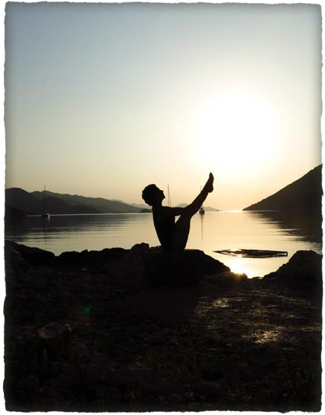
Estos ocho pasos describen la naturaleza de la práctica yóguica y son la médula del desarrollo personal de cualquier yogui. Sin ellos, el Yoga se convierte en una mera expresión externa de movimiento físico.

Slide 27

Bibliografia
Asthanga Vinyasa Yoga, manual práctico En la tradición de Sri K. Pattabhi Jois
El Arbol del Yoga por BKS Iyengar.
Los Sutras de Patanjali.

